Slide 1

Síť pobytových služeb
pro seniory
Pobytové služby nesmějí řešit nedostatek financí uživatelů terénních služeb, ani nedostatečnou síť terénních služeb.
Pobytové služby nesmějí růst na úkor růstu terénních služeb.

Slide 2

Síť pobytových služeb
Stanoví stopku pro kapacity pobytových služeb pro seniory a zdravotně postižené
z prostředků kraje a MPSV nebudou vyšší kapacity podpořeny
Určení sítě vysílá jasný signál potenciálním poskytovatelům

Slide 3
Síť pobytových služeb
Královéhradecký kraj má k dispozici 2 482 lůžek pro seniory
Akutní potřeba je mezi 1 800 – 2 380 lůžek
Neúčelně je využita kapacita min. v počtu 670 lůžek, tj. 27 % kapacit
účelnější využití kapacit pokryje nárůst počtu seniorů do roku 2016

Slide 4
Síť pobytových služeb
Pobytové služby jsou regionální, přetlak
v jednom zařízení není důvodem
k navyšování krajských kapacit
Do budoucna lze zvažovat změnu struktury sítě
Část uživatelů pobytových služeb se do zařízení dostávají kvůli absenci služeb terénních

Slide 5
Víceleté financování sociálních služeb
Sociální služby mají charakter veřejné služby, zadávané veřejnoprávními subjekty.
Služby jsou zadávány v konkrétní podobě pro konkrétní území.

Slide 6
Principy
Obce a kraj postupují společně při zadávání služeb v území
U vybraných sociálních služeb je garantována kontinuita
Sociální služby jsou posuzovány bez ohledu
na právní formu poskytování

Slide 7
Principy
Vize víceletého financování bude vytvořena na principu partnerství kraje, obcí a poskytovatelů
Rozsah změny ve financování služeb bude společnou dohodou
Rozsah změny co do počtu služeb, systémovosti bude společnou dohodou

Slide 8
Hlavním cílem
Posílení prvku stability a kontinuity služeb
Jasného stanovení podoby služeb (rozsah
a nastavení služeb)
Přiměřené zajištění potřeb
Zajištění přiměřené ceny a způsobu její úhrady
Způsob zadávání nových kapacit
Notes:
Zadávání v obecném smyslu – reakce na nové výzvy

Slide 9
Výhody pro organizace
Zpětná vazba na nastavení, rozsah a cenu služby
Jistota finančních prostředků
Možnost lépe plánovat služby
Možnost lepšího řízení nákladů služby
Pro některé služby může přinést zlepšení finanční situace
Menší administrativní náročnost
Vyřešení problematiky veřejné podpory

Slide 10
Nevýhody pro organizace
Větší rigidita služeb
Nezahrnutí všech činností u některých služeb
Pro některé služby může zhoršit finanční situaci
Náročnost vyjednávání před zahájením víceletého financování
Některé služby nebudou zahrnuty do systému víceletého financování
Peníze budou směřovat ke službám, nikoli k organizacím!

Slide 11
Predikce vývoje sociálních služeb včetně nákladů
Vývoj služeb do roku 2016 musí respektovat hlavní změny – stárnutí populace, absenci ambulantních služeb pro osoby s mentálním postižením, podpora rodin s dětmi a rozvoj terénních služeb pro duševně nemocné.

Slide 12
Priority plánu – růst služeb
Zvyšování dostupnosti pečovatelských služeb
Zvýšit dostupnost domovinek pro seniory
Zvýšit dostupnost denních programů pro dospělé osoby s mentálním postižením
Racionalizovat poradenské služby
Zvýšit kapacitu odlehčovacích služeb

Slide 13
Priority plánu – růst služeb
Nezvyšovat kapacitu NZDM
Zvýšit dostupnost terénních a ambulantních služeb pro duševně nemocné
Nezvyšovat kapacitu terénních a ambulantních služeb pro osoby bez přístřeší
Podporovat rozvoj přirozených zdrojů pro osoby bez přístřeší

Slide 14
Predikce nákladů
Projekce nákladů služeb do roku 2016
Zachycuje stav ke stávající legislativě
Nezahrnuje změny v souvislosti se zákonem o dlouhodobé péči
Informace o potenciálním růstu služeb
Počítá s podílem obcí cca v poměru roku 2010

Slide 15
Vývoj provozních nákladů sociálních služeb v KHK
rok |  | pobyt | pobytová ambulantní péče | poradenství | prevence | prevence pobyt | terénní péče | celkem
2008 |  | 910 342 | 78 380 | 22 362 | 89 157 | 3 559 | 149 007 | 1 252 808
2009 |  | 961 750 | 82 072 | 21 872 | 102 473 | 4 205 | 157 917 | 1 330 290
2010 |  | 1 027 245 | 88 998 | 20 966 | 108 090 | 4 401 | 172 415 | 1 422 114
2011 |  | 1 041 206 | 90 901 | 20 966 | 108 964 | 4 401 | 179 060 | 1 445 498
2012 |  | 1 055 377 | 92 850 | 20 966 | 108 275 | 4 401 | 185 970 | 1 467 840
2013 |  | 1 078 263 | 94 846 | 20 966 | 107 587 | 4 401 | 193 153 | 1 499 216
2014 |  | 1 092 934 | 96 889 | 20 966 | 107 599 | 4 401 | 200 622 | 1 523 411
2015 |  | 1 107 827 | 98 981 | 20 966 | 107 612 | 4 401 | 208 389 | 1 548 175
2016 |  | 1 122 946 | 101 123 | 20 966 | 107 624 | 4 401 | 216 465 | 1 573 525

Slide 16
Financování samospráv
rok |  | pobyt | pobytová ambulantní péče | poradenství | prevence | prevence pobyt | terénní péče | celkem
2008 |  | 45 221 | 31 864 | 1 602 | 21 010 | 20 | 67 117 | 166 834
2009 |  | 63 369 | 30 864 | 1 346 | 22 047 | 20 | 66 987 | 184 632
2010 |  | 56 771 | 29 329 | 1 098 | 11 154 | 0 | 68 316 | 166 667
2011 |  | 56 576 | 32 369 | 7 908 | 13 564 | 915 | 76 203 | 187 534
2012 |  | 49 587 | 31 878 | 7 908 | 34 213 | 929 | 76 663 | 201 178
2013 |  | 55 230 | 31 391 | 7 908 | 56 570 | 1 173 | 77 248 | 229 520
2014 |  | 62 001 | 30 907 | 7 908 | 56 582 | 1 173 | 77 577 | 236 148
2015 |  | 68 900 | 30 425 | 7 908 | 56 757 | 1 173 | 77 834 | 242 996
2016 |  | 75 927 | 29 945 | 7 908 | 56 769 | 1 173 | 78 002 | 249 725
Dotace KHK
 | Příspěvek na provoz PO KHK | Dotace z rozpočtu Královéhradeckého kraje
rok |  | pobyt | pobytová ambulantní péče | poradenství | prevence | prevence pobyt | terénní péče | celkem dotace KHK | celkem KHK
2008 | 42 253 | 5 300 | 3 790 | 2 210 | 6 410 | 430 | 9 000 | 27 140 | 69 393
2009 | 62 015 | 11 171 | 4 855 | 1 275 | 835 | 130 | 7 585 | 25 851 | 87 866
2010 | 117 659 | 8 715 | 4 200 | 2 334 | 2 525 | 300 | 6 726 | 24 800 | 142 459
2011 | 118 705 | 8 997 | 4 566 | 1 814 | 2 030 | 0 | 7 683 | 25 090 | 143 795
2012 | 132 851 | 9 497 | 5 806 | 1 814 | 8 161 | 0 | 9 983 | 35 261 | 168 112
2013 | 142 996 | 9 997 | 7 046 | 1 814 | 14 292 | 0 | 12 283 | 45 432 | 188 428
2014 | 143 714 | 10 497 | 8 286 | 1 814 | 14 292 | 0 | 14 483 | 49 372 | 193 086
2015 | 144 438 | 10 997 | 9 526 | 1 814 | 35 630 | 1 500 | 16 683 | 76 150 | 220 588
2016 | 145 170 | 11 497 | 10 766 | 1 814 | 37 130 | 3 000 | 18 883 | 83 090 | 228 260

Slide 18
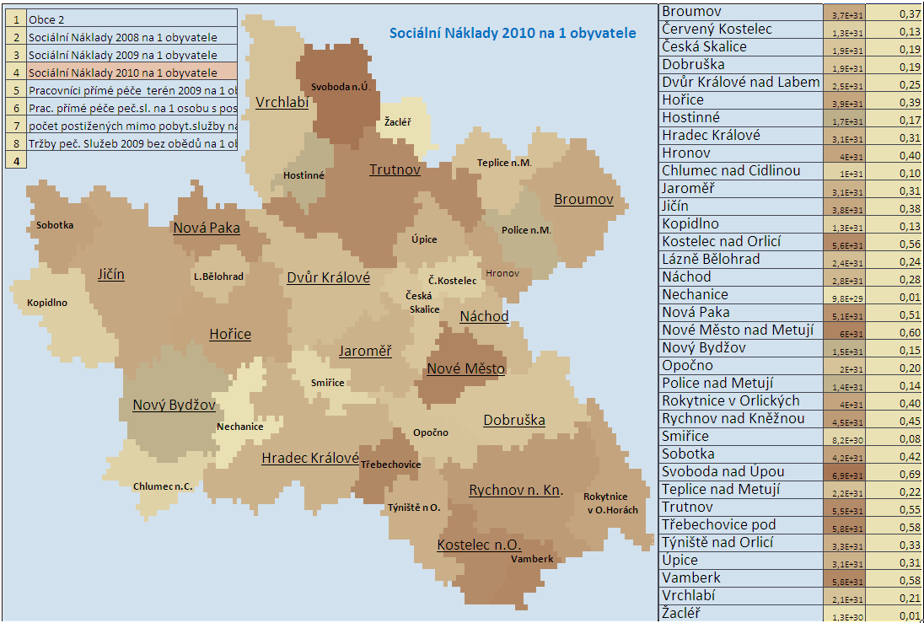
Výdaje do sociální oblasti z rozpočtu obcí a měst

Slide 19
Služby sociální prevence
a finance EU
Královéhradecký kraj má zájem na zachování stávající sítě služeb.
Finance z EU již pouze v omezené míře.
Je na rozhodnutí obcí, jak se vypořádat s úbytkem financí
na služby sociální prevence.

Slide 20
Služby sociální prevence
Výdaje IP za rok 2011 cca Kč 83 000 000,-
IP financují služby do 30. 6. 2012 nebo 31. 7. 2012
Podpořeno 50 služeb ve 13 obcích
Vzniklo 7 nových služeb, 8 rozšířilo kapacitu
V roce 2008 do podpořených služeb směřovalo
cca Kč 37 000 000,- z prostředků KHK a SR
Obce snížily podporu do těchto služeb o Kč 10 mil. oproti roku 2008
Pokračování projektu není jisté, určitě však bude pokračovat v omezené míře

Slide 21
Služby sociální prevence
Celkový problém pro rok 2012 tedy činí cca Kč 40 mil.
Odhadujeme že z prostředků EU lze získat cca 13 mil. Kč
Obce snížily podporu o 10 mil. Kč
Služby by měly požádat na rok 2012
o dotace MPSV

Slide 22
Posílení účasti obcí
a poskytovatelů sociálních služeb při formulaci návrhů dotací
Posílení zpětné vazby poskytovatelům k podobě služeb.
Posílení věcného kritéria při financování sociálních služeb.

Slide 23
Projednávání dotací
Řídící skupina – PO3 a KHK – připravuje návrhy dotací
PO3 zabezpečují komunikaci s obcemi
a poskytovateli
Chybí zpětná vazba poskytovatelům
k podobě služeb
Obtížně lze interpretovat vyšší požadavky než je skutečnost minulého roku (navýšení kapacit, ideální podoba služby dle poskytovatele,….)

Slide 24
Projednávání dotací
Návrhy budou předloženy poskytovatelům
k veřejnému projednávání
Poskytovatelé předloží připomínky k návrhům
Řídící skupina bude rozšířena o obce
s rozšířenou působností
Řídící skupina projedná připomínky poskytovatelů a podá návrh na jejich vypořádání

Slide 25
Projednávání dotací
Dotace budou projednány v 7 oblastech Královéhradeckého kraje
Jičín, Hořice, Trutnov, Náchod, Rychnov nad Kněžnou, Hradec Králové, Hradecko
Zahájení – podzim 2011

